Slide 1

Logaritmen
www.diagnostischevragen.nl

Slide 2

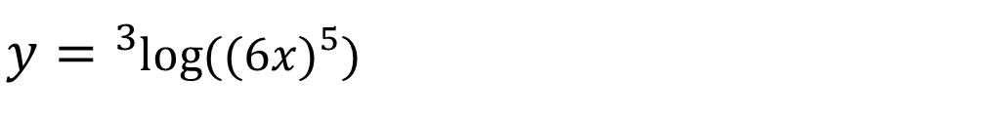
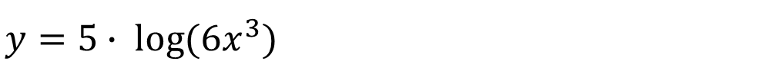

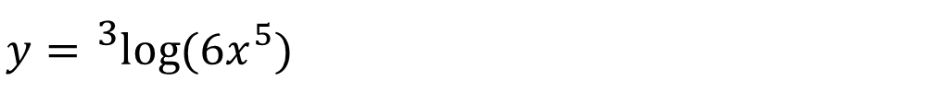
A
B
C
D
www.diagnostischevragen.nl
Notes:
GV-34
Misvatting: rekenregels logaritmen fout gebruiken
A: juist
B: grondtal van logaritme gebruikt als macht
C: getal vermenigvuldigen (de 5 rechtstreeks onder de log gebracht)
D: het getal voor de x niet tot de macht 5 gedaan

Slide 3
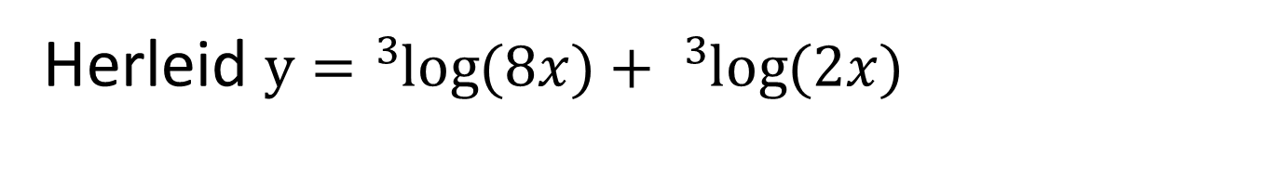
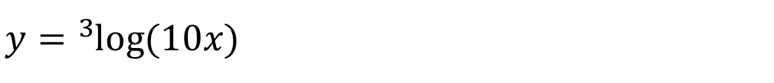
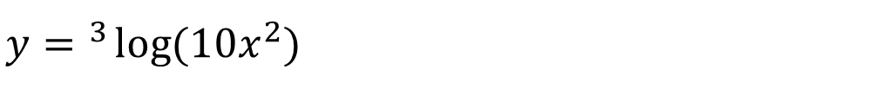

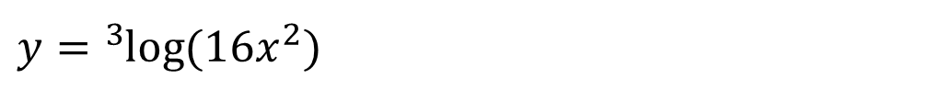
A
B
C
D
www.diagnostischevragen.nl
Notes:
GV-35
Misvatting: Somregel logaritmen verkeerd gebruiken
A: coëfficiënten opgeteld ipv vermenigvuldigd en/of kwadraat vergeten
B: coëfficiënten opgeteld ipv vermenigvuldigd, wel x gekwadrateerd
C: coëfficiënten wel vermenigvuldigd maar kwadraat vergeten
D: goed

Slide 4
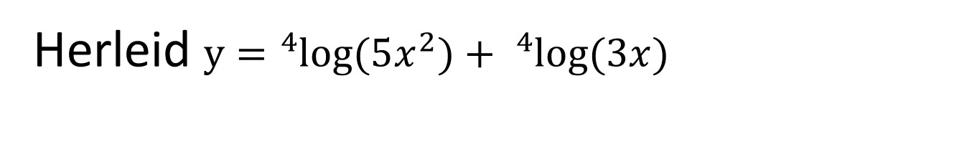
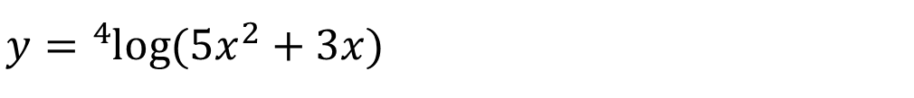
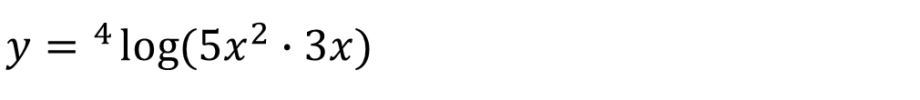
A
B
www.diagnostischevragen.nl
Notes:
GV-36
Misvatting: Somregel logaritmen verkeerd gebruiken
A: coëfficiënten opgeteld ipv vermenigvuldigd en/of kwadraat vergeten
B: coëfficiënten opgeteld ipv vermenigvuldigd, wel x gekwadrateerd
C: coëfficiënten wel vermenigvuldigd maar kwadraat vergeten
D: goed

Slide 5
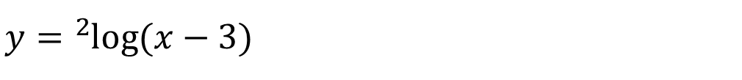
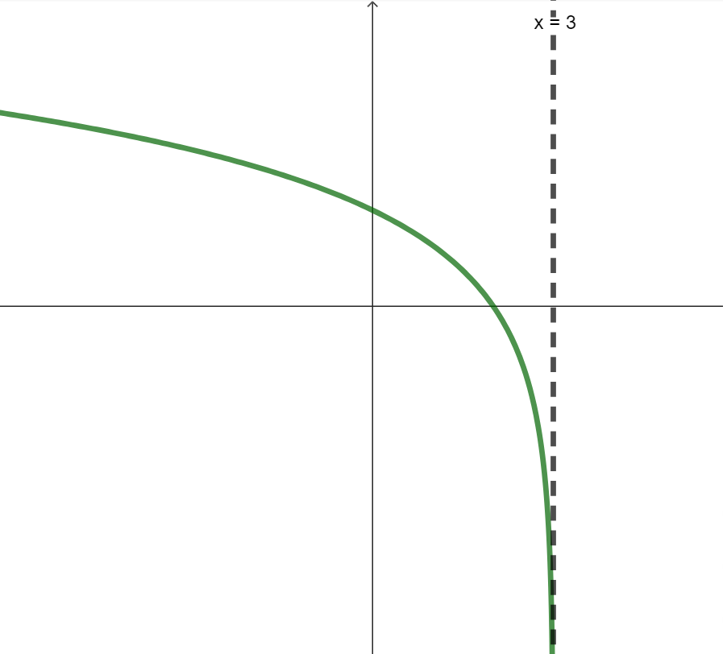
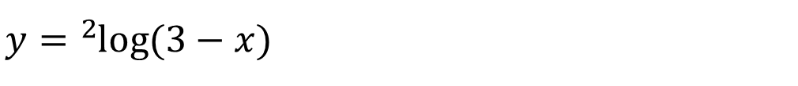
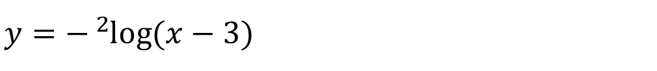
Welke formule past bij de grafiek
A
B
C
D
www.diagnostischevragen.nl
Notes:
GV-37
Misvatting: vanuit een grafiek met gegeven asymptoot geen formule op kunnen stellen
A: Wel juiste asymptoot, maar verkeerd domein
B: juist
C: Asymptoot verkeerd en domein verkeerd
D: Vermenigvuldiging tov x-as genomen ipv y-as

Slide 6


Deze vragen met toelichting zijn ontwikkeld door de werkgroep diagnostische vragen van de NVvW. Meer vragen en info vind je op:
www.diagnostischevragen.nl
www.nvon.nl/diagnostischevragen © 2022 NVON
www.diagnostischevragen.nl
Notes:
De vragen en toelichtingen vallen onder een CC BY-SA 4.0 licentie https://creativecommons.org/licenses/by-sa/4.0

